Slide 1
160 cm GNKD塑闪测试（202503批次）
邹世明
2025.04.27

Slide 2
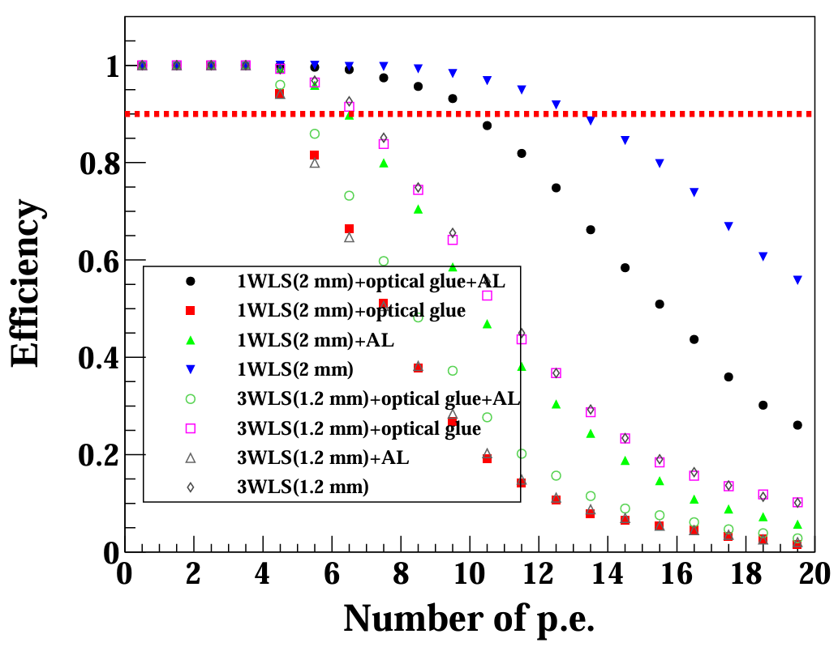
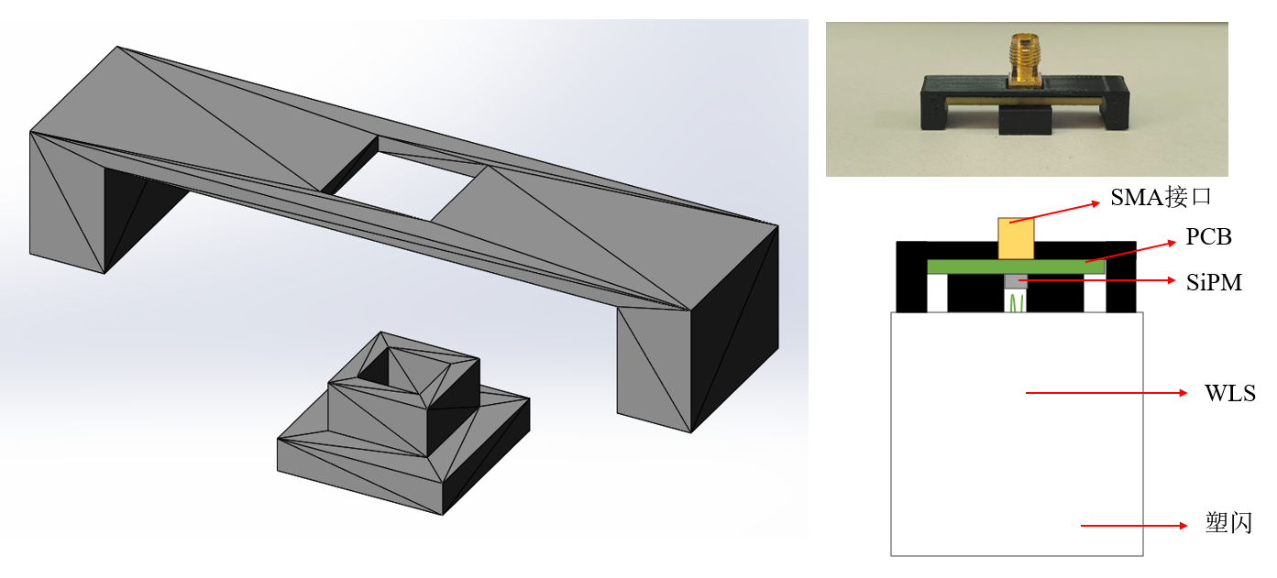
耦合器件测试
Trigger在最远端时的效率随着光电子阈值的关系。
耦合器件缺陷：1. 光纤与SiPM较远。
2. 光纤未固定。
3. 结构不够坚固
耦合器件缺陷：1. 光纤与SiPM较远。
2. 光纤未固定。

Slide 3
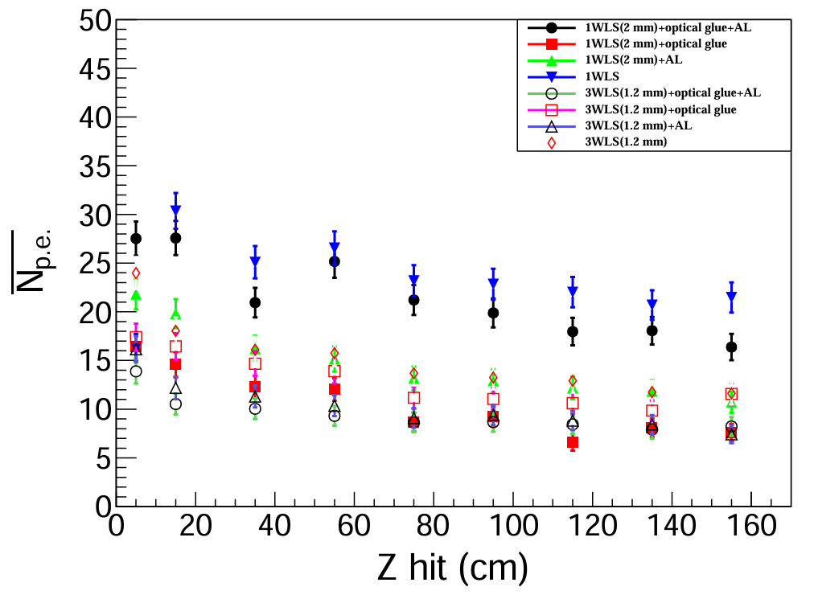
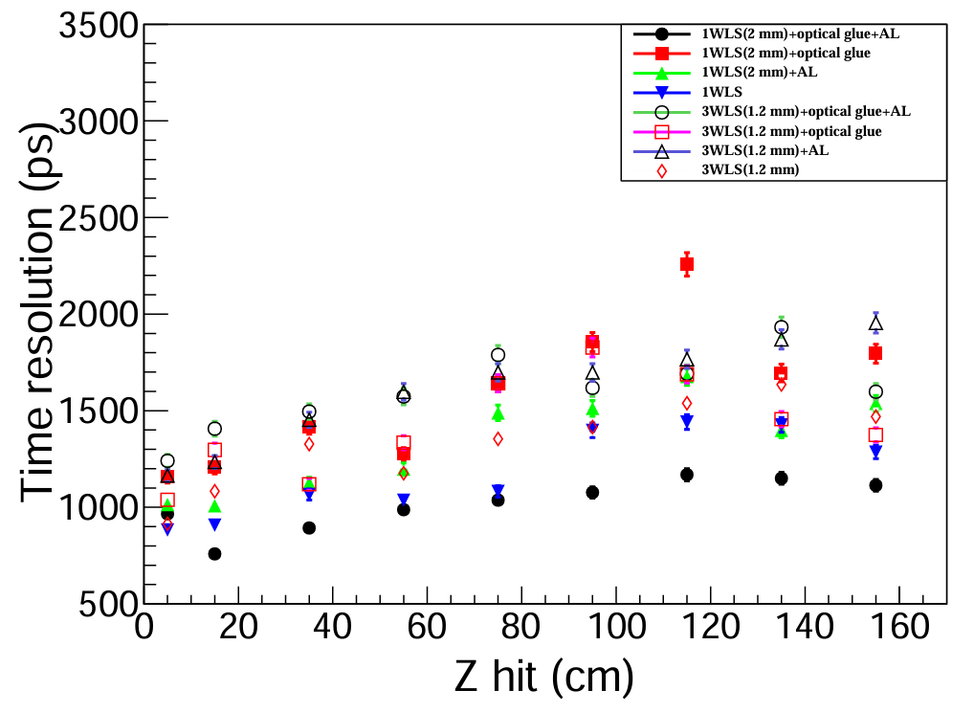
耦合器件测试
平均光子数随Trigger位置的关系
时间分辨随Trigger位置的关系

Slide 4
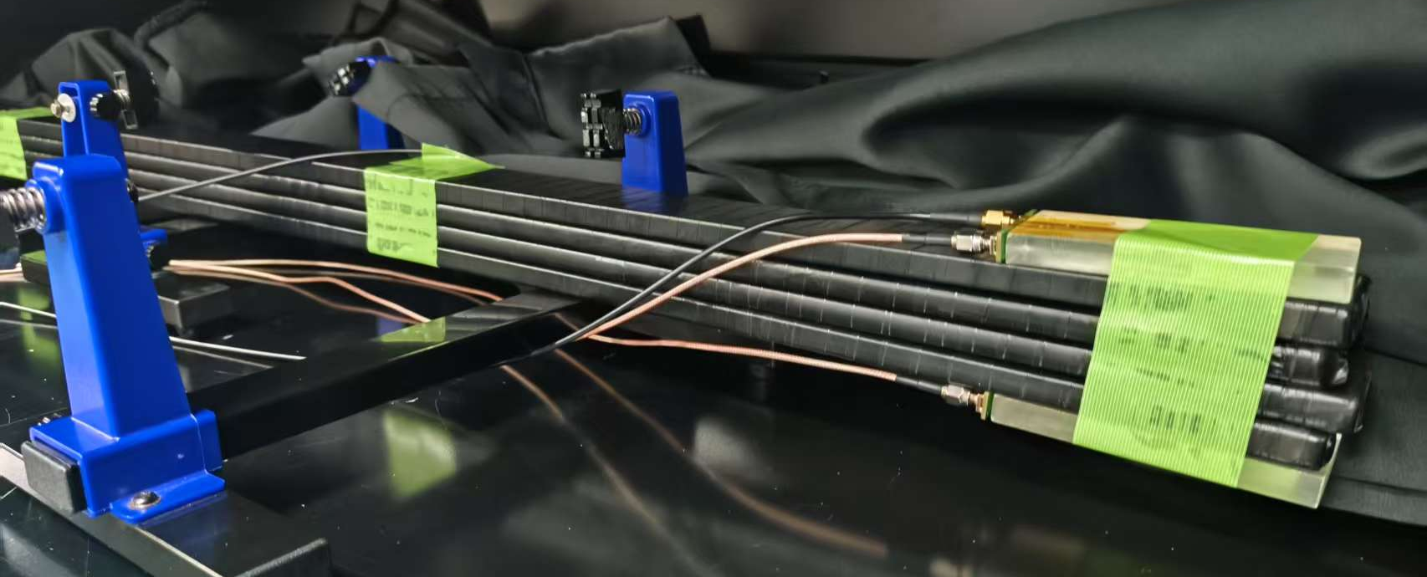
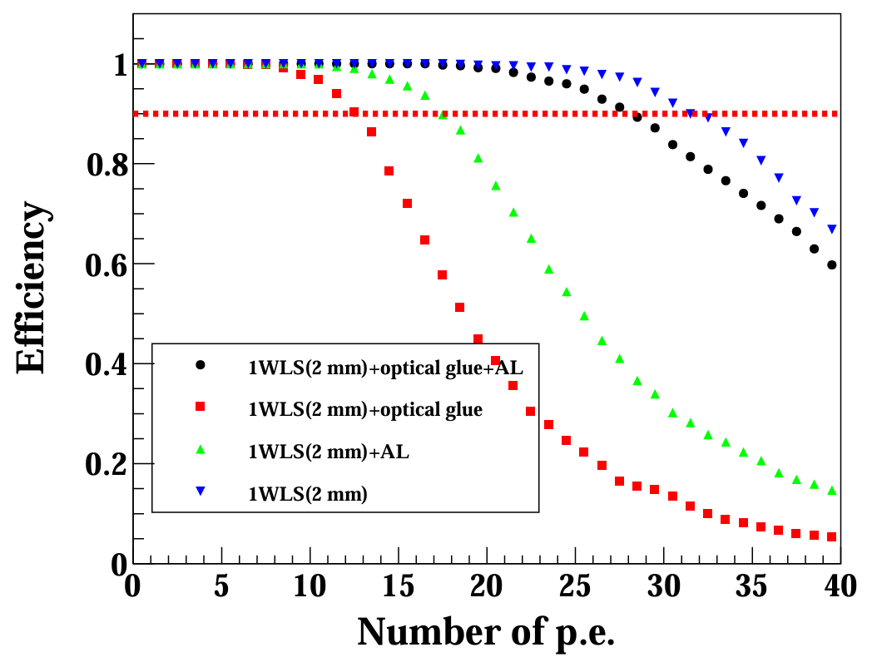
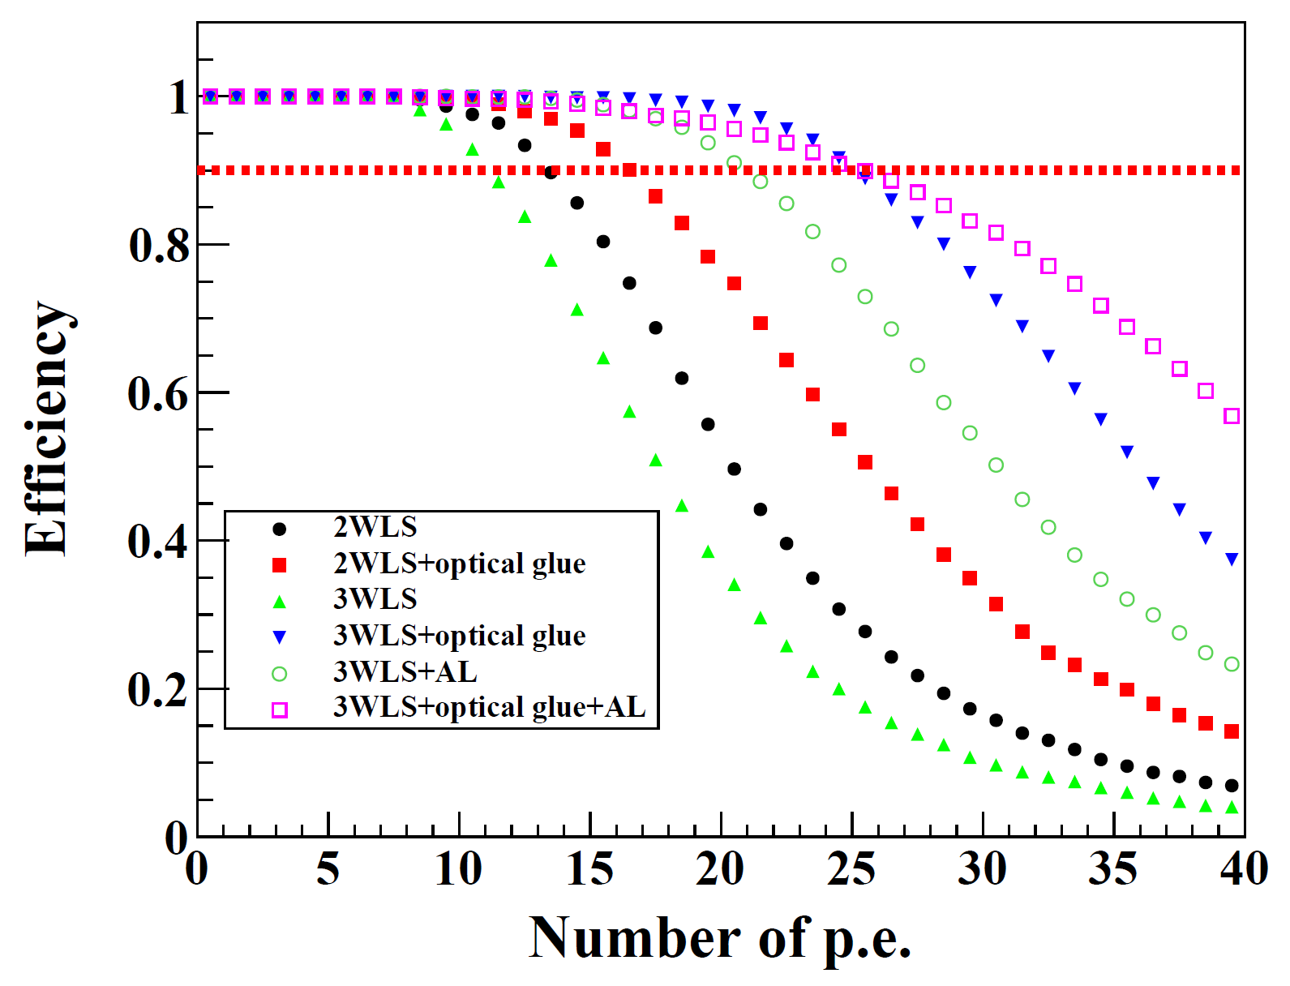
2 mm 光纤测试
耦合为热熔胶固定，且在SiPM (EQR 20-3030)与光纤空隙中塞满硅油。
1.2 mm光纤在最远端的测试结果。
塑闪+WLS (2mm) 系统在最远端时的效率随着光电子阈值的关系。

Slide 5
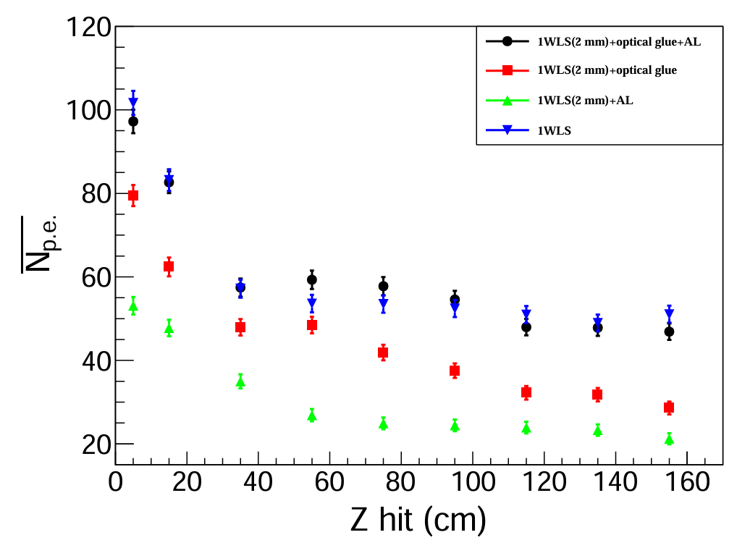
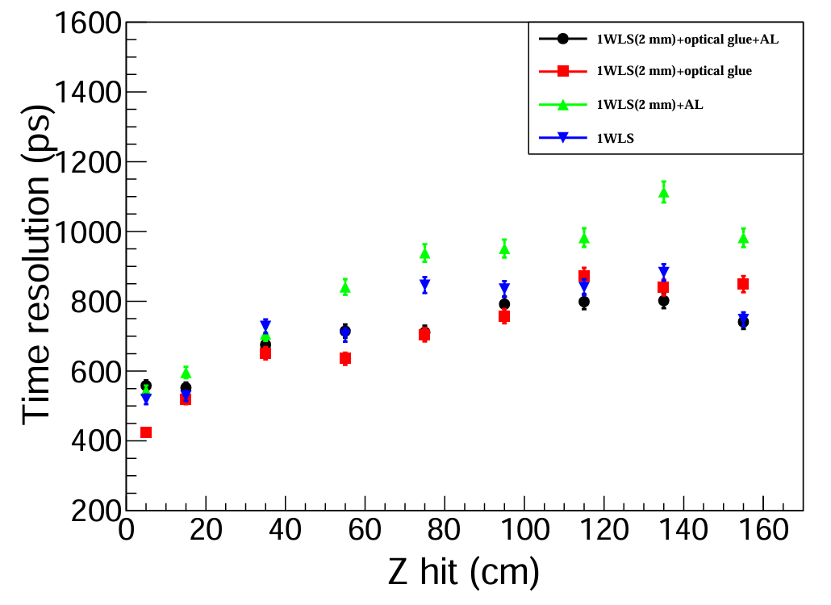
2 mm 光纤测试
平均光子数随Trigger位置的关系
时间分辨随Trigger位置的关系

Slide 6
BACK UP

Slide 7
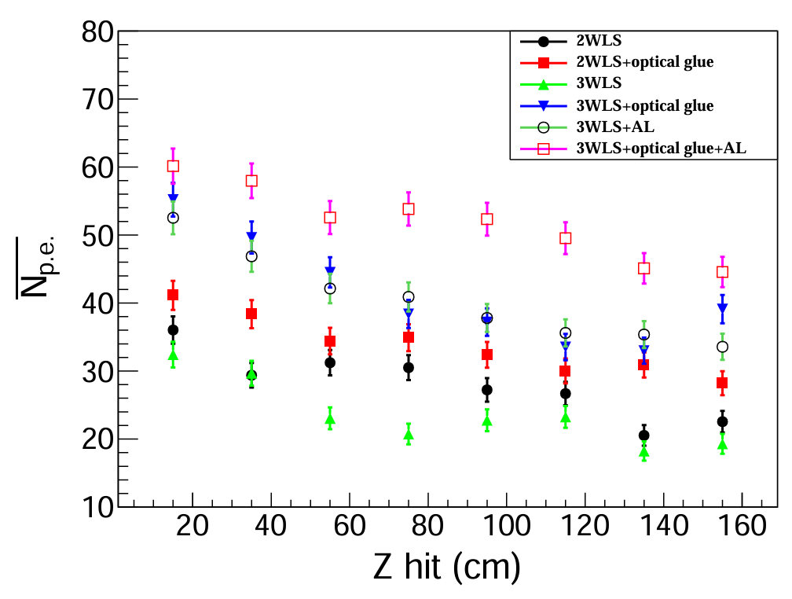
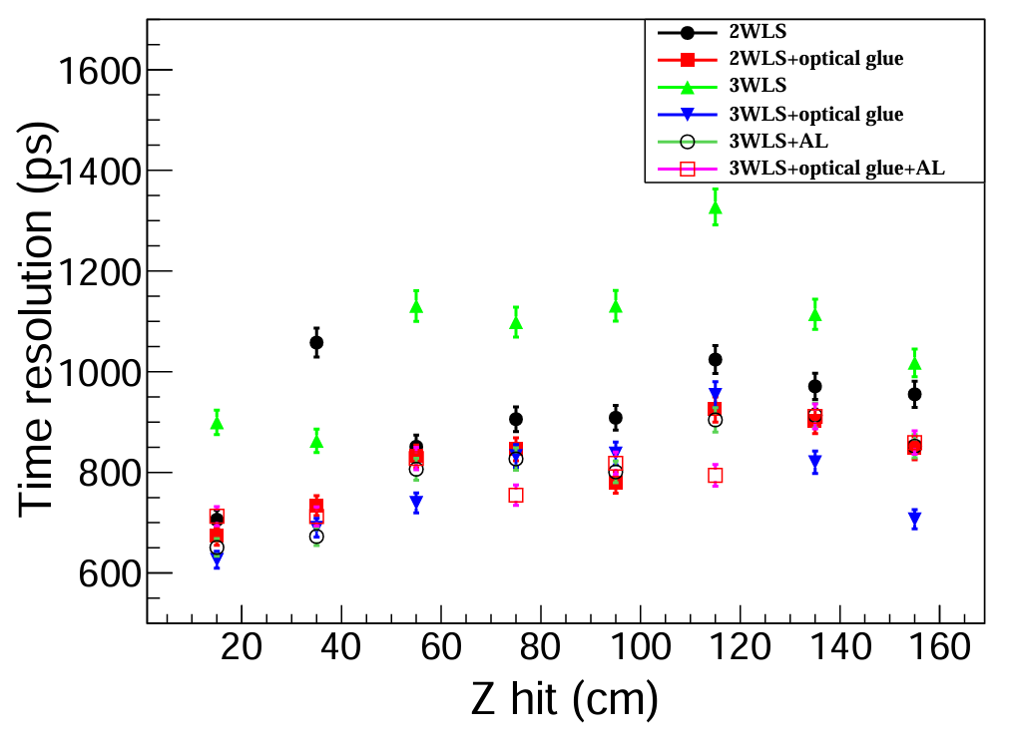
1.2 mm 光纤时间分辨与光子数分布

Slide 8
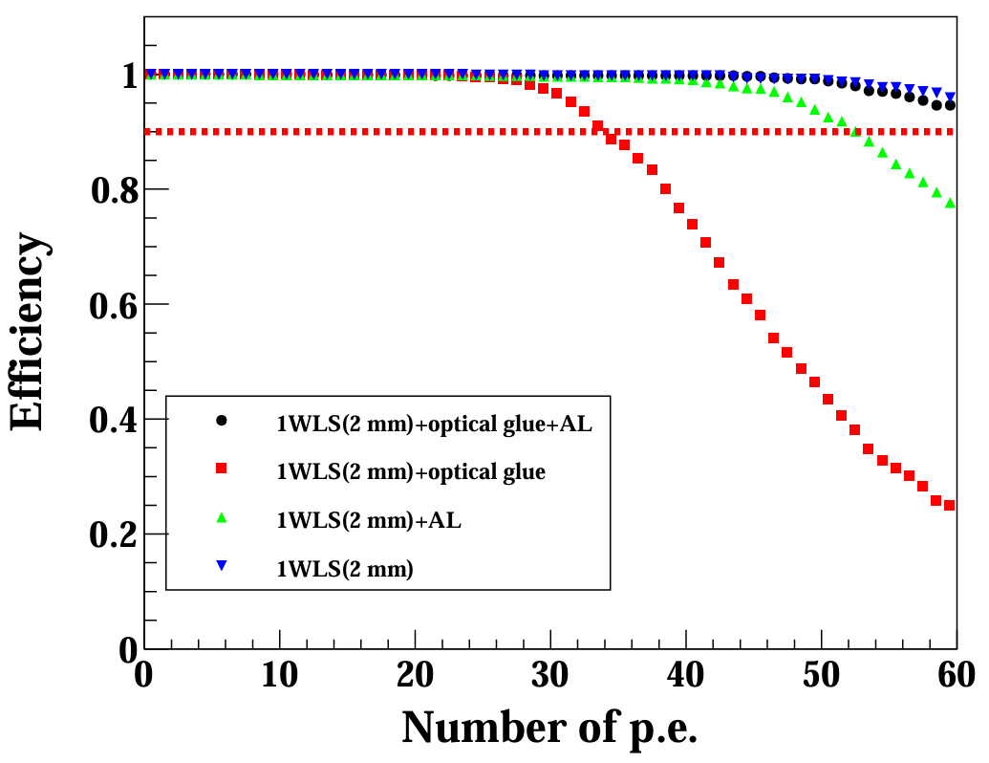
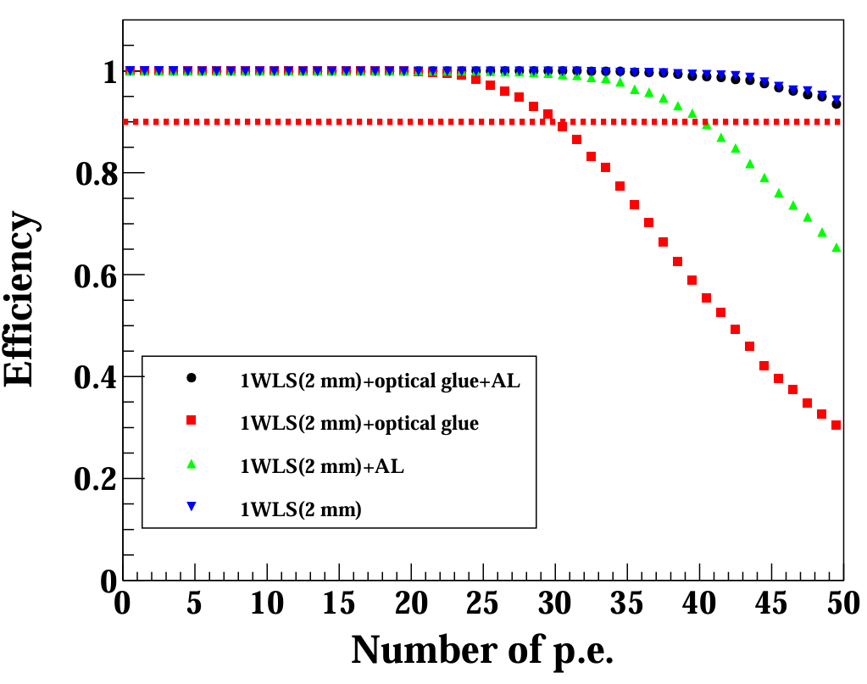
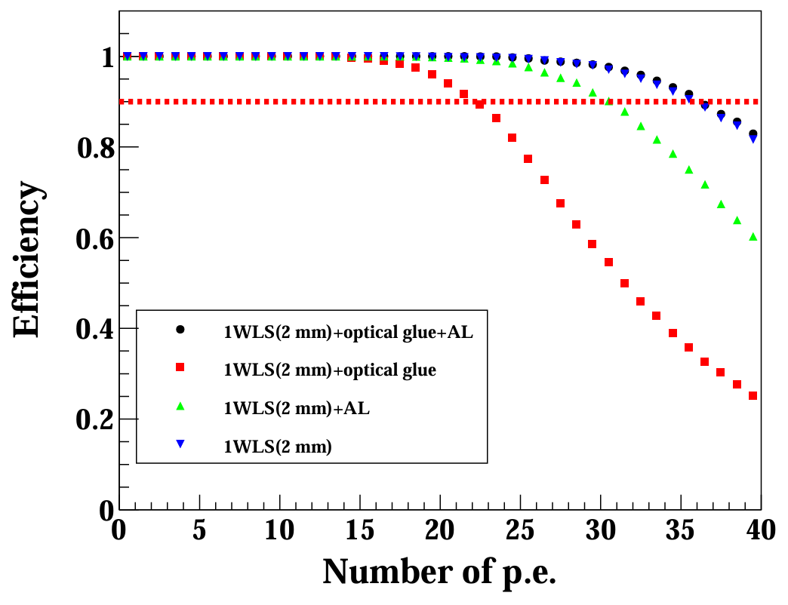
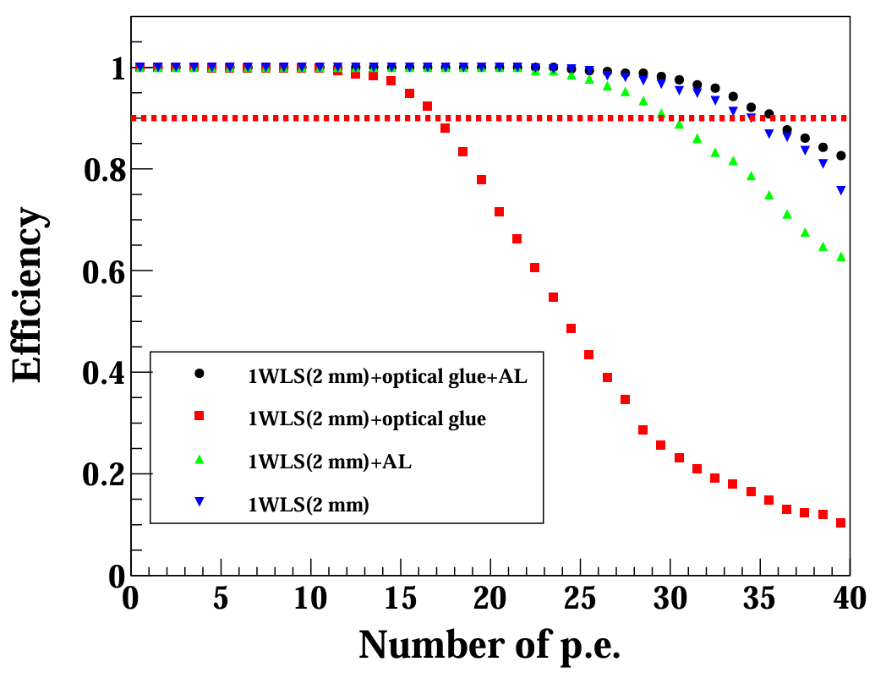
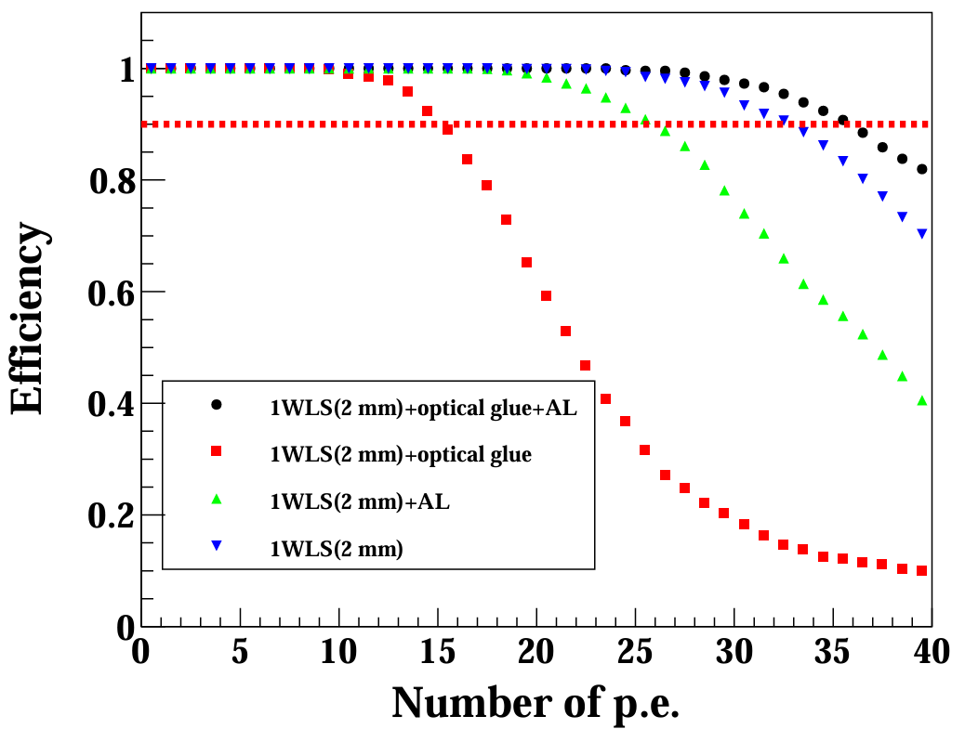
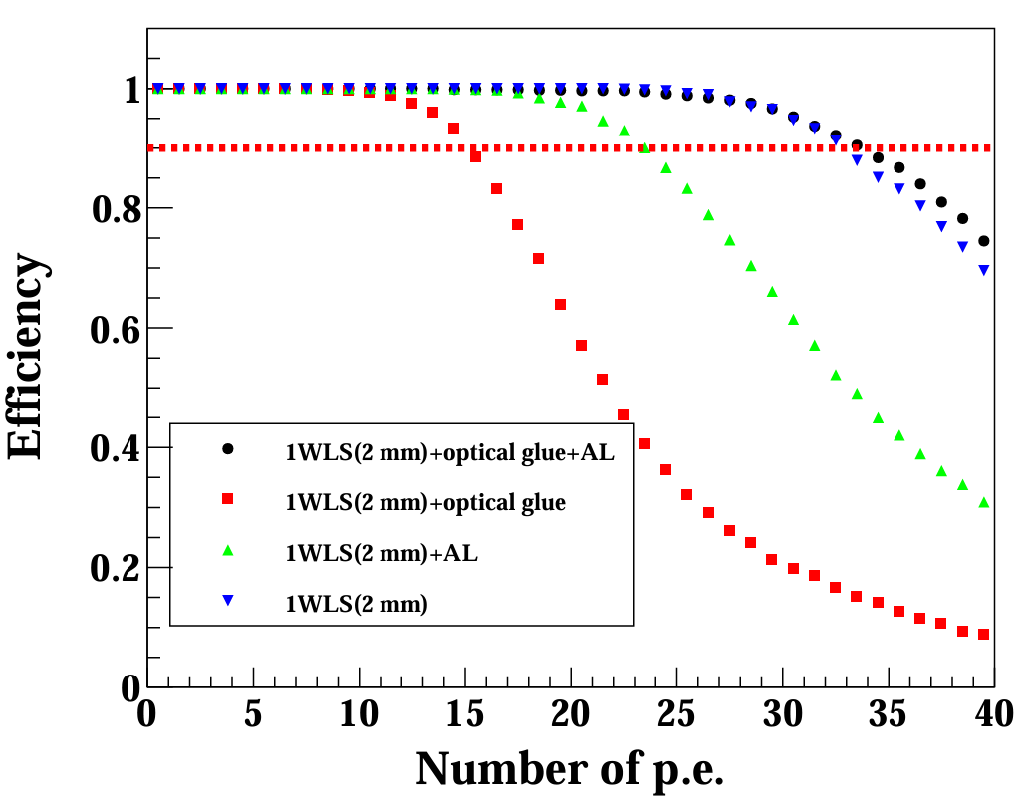
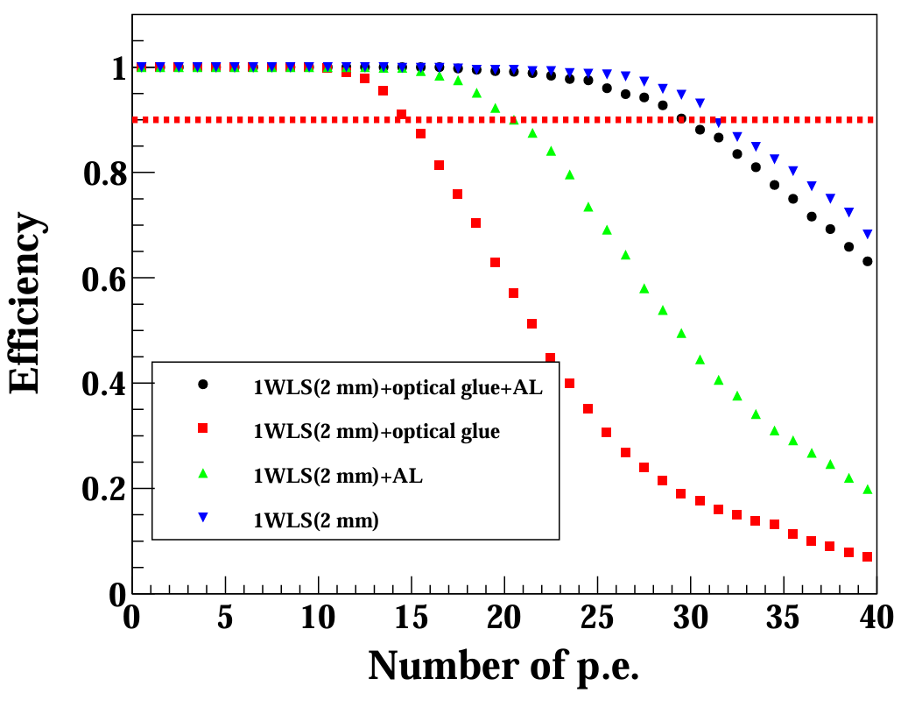
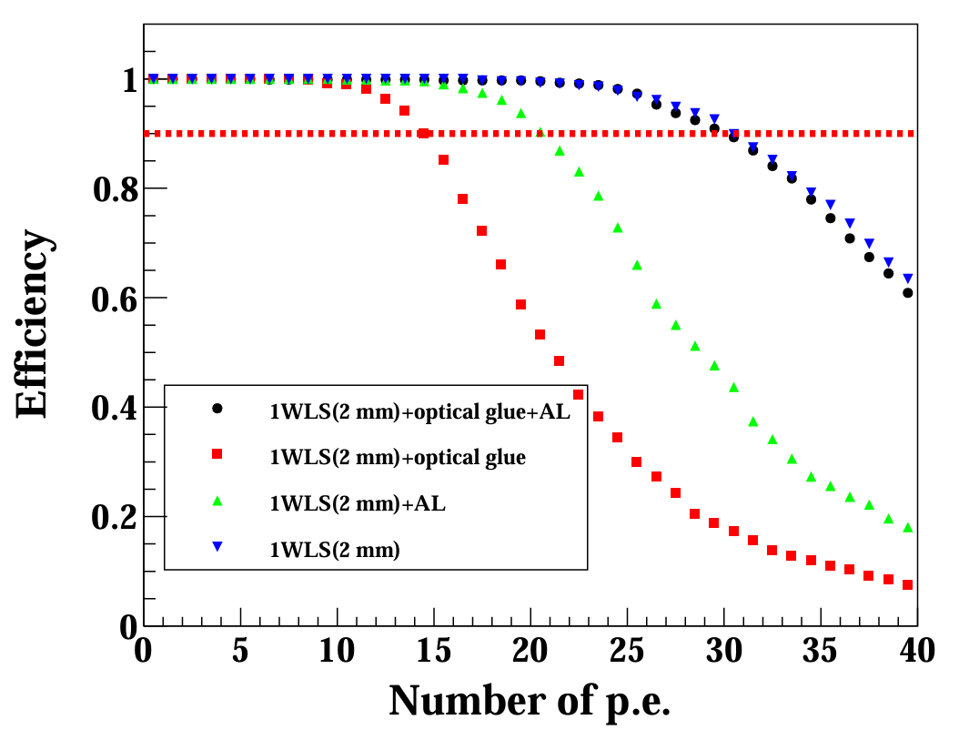
2 mm 光纤效率与阈值的关系
5 cm
15 cm
35 cm
55 cm
75 cm
95 cm
115 cm
135 cm

